Slide 1


UNIVERSIDADE DO ESTADO DO RIO DE JANEIRO – UERJ
Disciplina: Algoritmo e Estrutura de Dados
Professor: Ricardo Fabbri
Aluno: Gutembergue Santos Rocha Júnior
Analise do Jogo Centipede (em Bash)

Slide 2
INTRODUÇÃO:
Durante a aula do dia 15/08, foi disponibilizado o código do jogo Centipede programado em Bash.
O jogo abriu mas não rodou corretamente em minha máquina:
(Windows 8.1 no terminal Git Bash):
A Centipede não aparecia e logo após dava a mensagem de fim de jogo.

Slide 3
DESENVOLVIMENTO:
Com ajuda da IA ChatGpt:
Analise do código original,
Identificação dos pontos de incompatibilidade / inconsistência,
Realização dos ajustes e testes consecutivos até conseguir uma versão funcional no meu ambiente.
Implementação de melhorias e novas funcionalidades que tornaram o jogo mais completo e agradável:

Slide 4
Linha de Status do Jogo (Acima da borda superior):
Além do campo SCORE (implementado no código original do jogo), que marca a pontuação, foram acrescentados:
Campo (FPS): Faz a contagem dos Quadros por Segundo,
Campo (Timer): Faz a contagem regressiva de 5 minutos, sendo resetado sempre que o jogo reinicia.
Mensagens: "Game-Over" ao perder a partida.
Aparecia apenas “Game Over” em uma linha perto do rodapé da tela.
Em geral, sem destaque, apenas texto simples.
jogo terminava logo em seguida, sem opção de reinício (só fechava).
Game Over → fim direto.

Slide 5
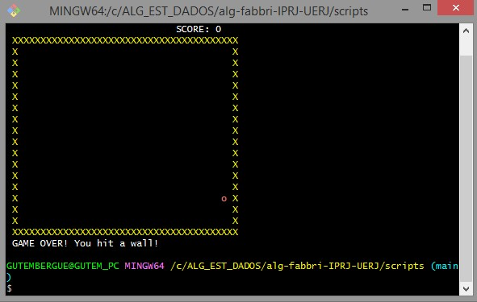

Slide 6
Novas Implementações e Mensagens mais completas
(centralizadas na Tela do Jogo):
Quando o jogador perde:
A mensagem aparece no centro da tela:
GAME OVER
Aperte R para reiniciar
Aperte S para sair
Texto normal (sem símbolos estranhos).
O jogador pode escolher reiniciar ou sair, sem precisar fechar o terminal ou executar a linha de comando para uma nova partida.

Slide 7
Quando o jogador ganha (Timer chega a 0)
Aparece mensagem de vitória também centralizada:
VOCÊ VENCEU!
Aperte R para reiniciar
Aperte S para sair
Timer (que começa em 5 minutos, por exemplo) é o critério para vitória.
Existem dois finais possíveis:
Derrota: Colisão → “Game Over”.
Vitória: Tempo zerado → “Você Venceu!”.
Observação: Com relação a vitória pode ser incluído uma nova condicional, ou seja, além de ter que permanecer vivo nos 5 minutos, garantir um SCORE mínimo de 80 pontos.

Slide 8
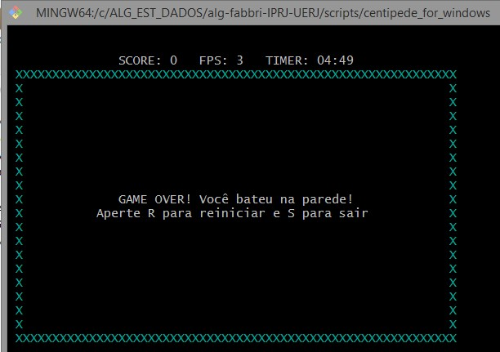

Slide 9
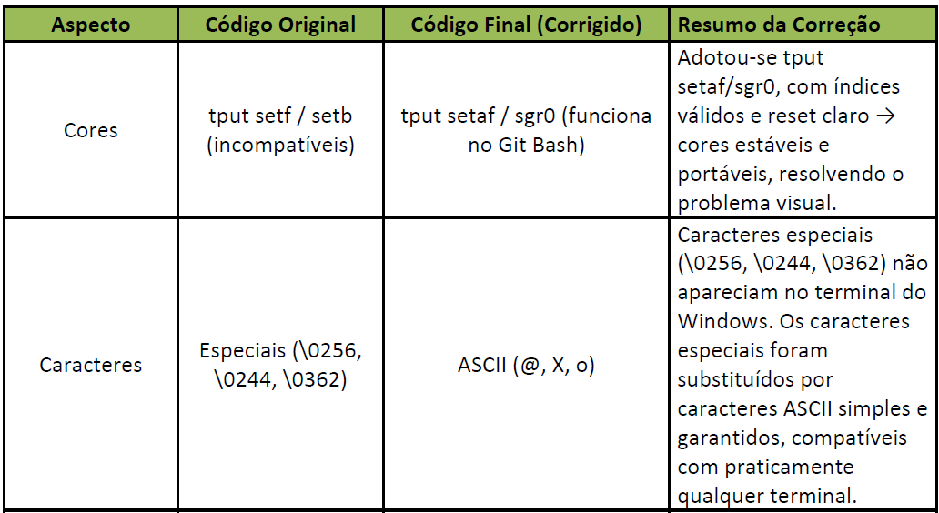
Resumo das Correções e Melhorias do Jogo Centípede:

Slide 10
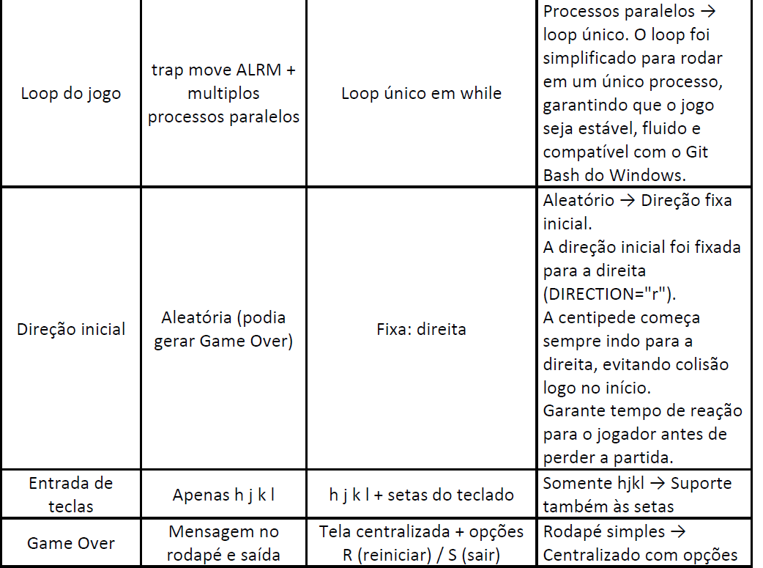

Slide 11
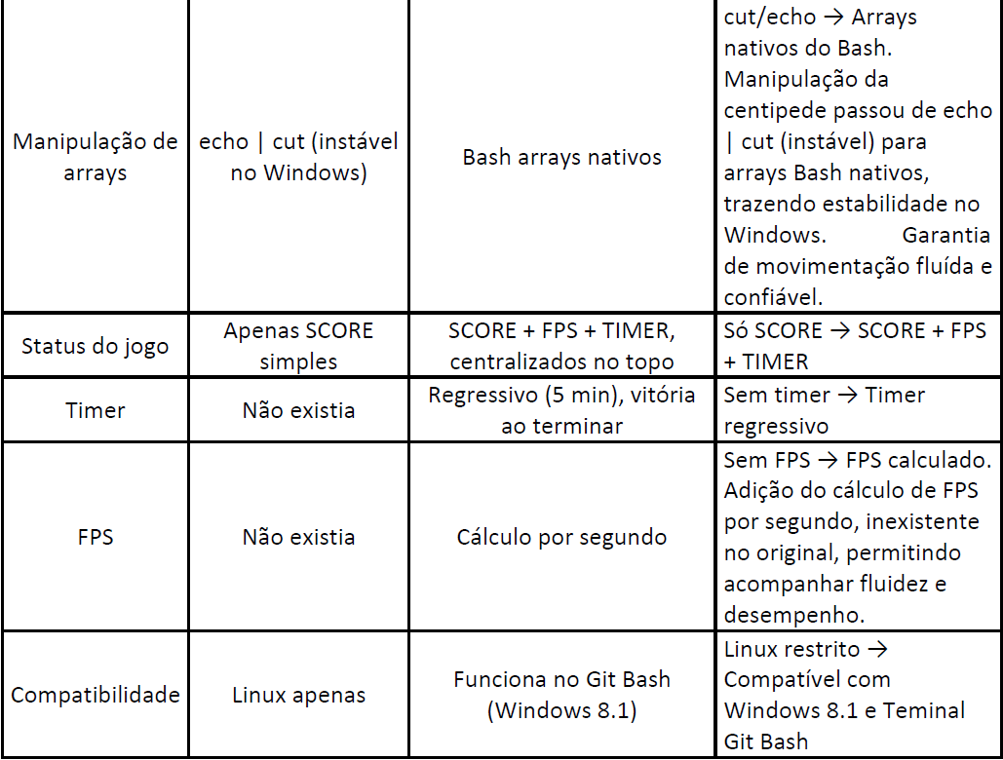

Slide 12
CONCLUSÃO:
Embora o objetivo da prática “consistente” deste jogo visa o controle da Centipede por meio do teclado, a intensão por trás é proporcionar, aos alunos, maior afinidade com os comandos do Vim ou NeoVim. Apesar disso, a incompatibilidade do Código original com meu notebook, me trouxe a oportunidade de praticar a utilização da Inteligência Artificial no apoio a identificação de inconsistências no Código, assim como a elaboração dos novos recursos aplicados, tudo isto, através da interação com o prompt de commando.

